Slide 1
Software y bases de datos biomédicas moleculares
Clase 7
Erick Díaz
EBBMB-2024

Slide 2
Agenda
Solución Examen Parcial
Clase 7

Slide 3
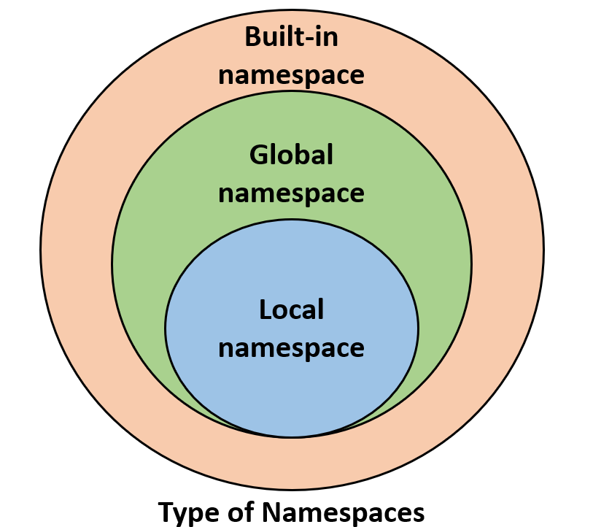
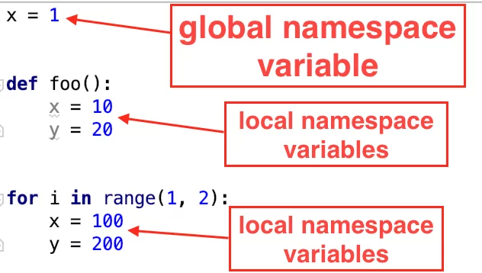
Namespaces

Slide 4
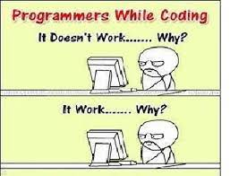

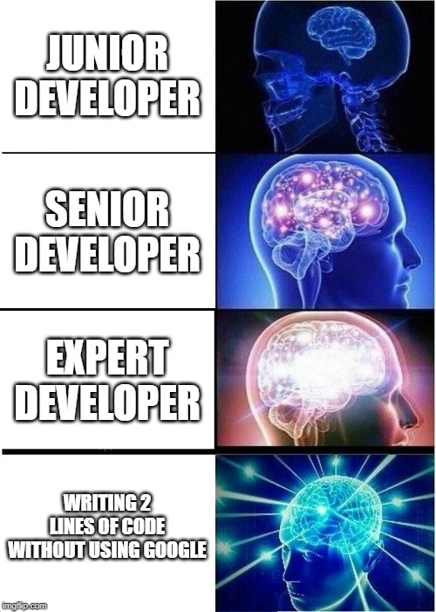



Slide 5
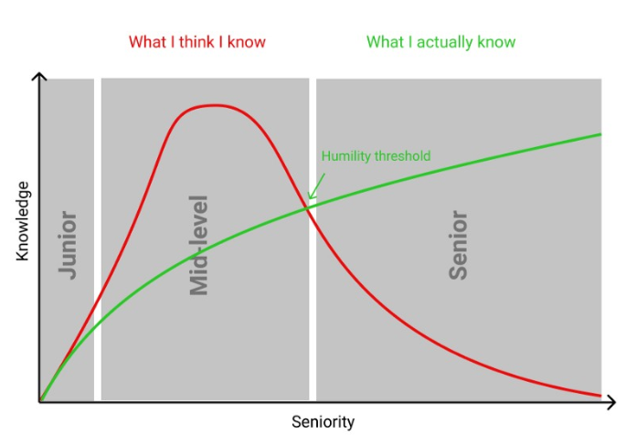


Slide 6


Slide 7
Tipos de Excepciones en Python
TypeError : Ocurre cuando se aplica una operación o función a un dato del tipo inapropiado.
ZeroDivisionError : Ocurre cuando se itenta dividir por cero.
IndexError : Ocurre cuando se intenta acceder a una secuencia con un índice que no existe.
KeyError : Ocurre cuando se intenta acceder a un diccionario con una clave que no existe.
FileNotFoundError : Ocurre cuando se intenta acceder a un fichero que no existe en la ruta indicada.
ImportError : Ocurre cuando falla la importación de un módulo.

Slide 8
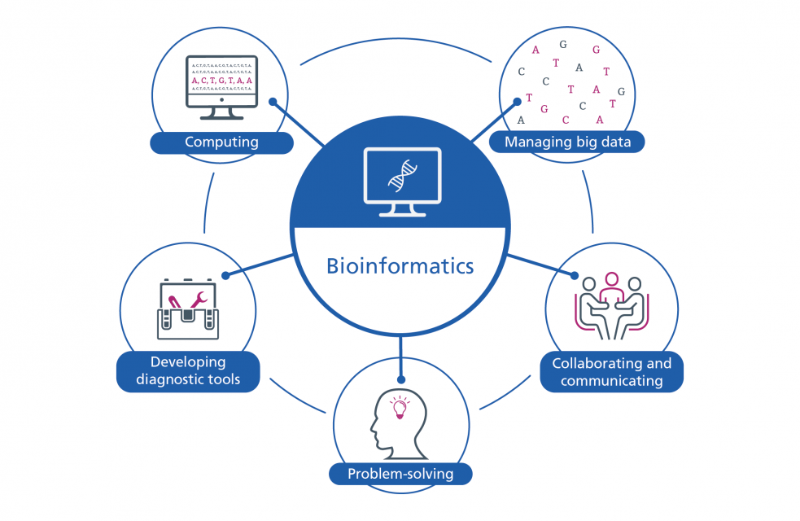

Slide 9


GIT
El sistema de control de versiones moderno más utilizado del mundo
Git es flexible en la capacidad para varios tipos de flujos de trabajo de desarrollo no lineal
Eficiente en proyectos tanto grandes como pequeños
Git se ha ideado para posibilitar la ramificación y el etiquetado como procesos de primera importancia
Gratis!

Slide 10
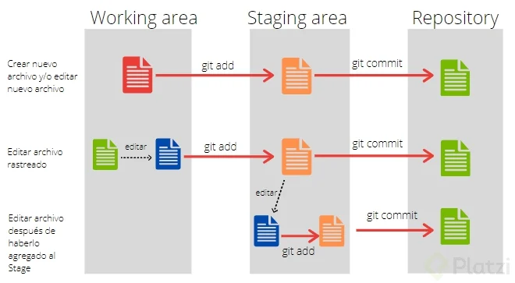

Slide 11
